Slide 1
DEPARTAMENTO DE CIENCIAS ECONÓMICAS, ADMINISTRATIVAS Y DEL COMERCIO
CARRERA DE MERCADOTECNIA
TEMA:
“SOCIAL MEDIA COMO ESTRATEGIA DE MARKETING DE CONTENIDO EN LA DECISIÓN DE COMPRA DE CLIENTES DE COOPERATIVAS DE AHORRO Y CRÉDITO, SEGMENTO 1 Y 2, EN EL CANTÓN QUITO. ”
AUTORES:
CAZA LUNA JUAN ANDRÉS
ONTANEDA PIZARRO PABLO ANDRÉS
DIRECTOR:
M.B.A. ING. AVILÉS LEÓN, BYRON EDUARDO M.S.C. P.H.D
SANGOLQUÍ - 2021

Slide 2
CONTENIDO
Temas y Subtemas
Introducción
Capítulo III: Resultados
Capítulo II: Marco Metodológico
Importancia del proyecto
Objetivos
Perspectiva según expertos
Perspectiva según funcionarios
Perspectivas según clientes
Enfoque de la investigación
Tipología de la Investigación
Instrumento de Recolección de Información
Cobertura de las unidades de análisis
Entrevista a experto
Encuesta a funcionarios
Encuesta a clientes
Capítulo I: Marco Teórico
Capítulo IV: Discusión
Teorías de soporte
Marco Referencial
Marco Conceptual
Discusión
Limitaciones
Futuras líneas de investigación
Conclusiones y Recomendaciones
Referencias

Slide 3
IMPORTANCIA
PROYECTO
COAC
2021
COAC
2021
Segmentos
Redes Sociales
Ventas
Fundamento Teórico
Clientes.
Mismas necesidades a ser cubiertas.
Sector Financiero
Marketing de Contenidos.
Como medios de comunicación.
Identificar elementos principales.
Decisión de compra.
Identificar elementos principales.
Ausencia de Información en el segmento.
Desarrollo mejor oferta de COACs.

Slide 4
OBJETIVOS
Diseño de la Investigación
General
Analizar la incidencia del social media como estrategia de marketing de contenido en la decisión de compra de los clientes de las cooperativas de ahorro y crédito, segmento 1 y 2, utilizando el modelo de generadores de valor en redes sociales para establecer los factores más relevantes que se deben considerar en la gestión de marketing digital.
Específicos
Fundamentar la relación teórica que existe entre los medios sociales y el proceso de decisión de compra en la adquisición de servicios financieros para argumentar su importancia.
Establecer los elementos más significativos del social media como estrategia de marketing de contenidos aplicado por las cooperativos del segmento 1 y 2.
Identificar los elementos más relevantes que influyen en la decisión de compra de los clientes de las cooperativas de ahorro y crédito al momento de adquirir servicios financieros.
Identificar el índice de disposición de compra de los clientes en las cooperativas de ahorro y crédito segmento 1 y 2, mediante un modelo de regresión lineal múltiple.

Slide 5
CAPÍTULO I
Marco Teórico - Referencial

Slide 6
TEORÍAS DE SOPORTE
Teoría de las redes sociales
Red social conjunto de individuos, grupos , organizaciones que se vinculan unos con otros a través de un conjunto de relaciones sociales
Perspectiva metodológica estructural funcionalista.
Identifica patrones
Lo define también como un conjunto de nodos llamados puntos o vértices que son unidos por líneas que representan las relación que les une.
Red de mundo pequeño existe un promedio de longitud entre puntos donde el coeficiente de agrupamiento es importante

Slide 7
TEORÍAS DE SOPORTE
Súper signo
Resalta la forma en la que el observador o quien recibe el mensaje
Ayuda a clarificar el mensaje
La socio-dinámica de la cultura
ideas que se elaboran a partir de ideas viejas fertilizadas por los acontecimientos contextualizados en un micro entorno.
La comunicación visual
Los contenidos visuales son mas entendibles y ayudan a receptar mas información.

Slide 8
Marco Referencial
SOCIAL MEDIA
2013
2021
Participar activamente en las plataformas online.
Estrategia de marketing y community manager o agencia.
(Uribe et al., 2013, pág. 223).
Herramienta como fuente de extracción de información de los clientes no como competencia o moda.
La intención de compra se fundamente a el compromiso y lealtad con la marca.
(Mehedi & Sadiq, 2021, pág. 12)
2015
2021
Cambia el foco del marketing tradicional al marketing relacional.
Establecer relaciones con los usuarios de manera inmediata.
(Ramírez, 2015, pág. 24).
Existe incidencia positiva para Pymes la relación de las variables de las redes sociales y la decisión de compra.
Papel fundamental, la información presentada a los clientes.
(Heri et al., 2021, pág. 3676).

Slide 9
Marco Referencial
DECISIÓN DE COMPRA
2021
Toda decisión de compra requiere un proceso mas o menos consciente. Es posible compras impulsivas.
Se consideran las siguientes fases:
Polio & Colet (2014, pág. 15)
2014
El consumidor se basa en su experiencia de compra previa. Depende de sus necesidades y deseos.
La percepción que el cliente tenga de un servicio o producto será de vital importancia al momento de dar el paso de la decisión de comprar.
(Rivas & Echaverri, 2014, pág. 21).
Reconocimiento de necesidad
Búsqueda de información
Evaluación de Alternativas
Decisión de compra
Comportamiento pos compra

Slide 10
MARCO REFERENCIAL
Social Media y Decisión de Compra
2017
2020
2021
Para comprar algo las redes sociales son una fuente de información muy valiosa.
Se usa las redes sociales para la identificación de productos y ofertas y opiniones de otros clientes.
(Díaz, 2017).
La social media tiene cada vez más presencia en el área social y empresarial, las nuevas generaciones constituyen un alto porcentaje de la población y estos lo utilizan como principal mecanismo de comunicación y tiene un rol vital para tomar decisiones de compra.
(Chavez et al., 2020, pág. 136)
Para que una empresa se destaque necesita el desarrollo de una estrategia de imagen y comunicación en la Web 2.0 .
Comunicación efectiva con sus audiencias.
(Marin & Gomez , 2021, pág. 201).

Slide 11
Marco Conceptual
Principales definiciones
Social Media
Marketing de Contenidos
Decisión de Compra
“Es un grupo de aplicaciones basadas en Internet que se construyen sobre los fundamentos ideológicos y tecnológicos de la Web 2.0 y que permiten la creación e intercambio de Contenido Generado por el Usuario” (Kaplan & Haenlein, 2010, pág. 61).
“Proporciona contenido relevante y de valor añadido, posicionándose en la mente del consumidor como líderes de pensamiento y en expertos de la industria donde opera, provocando un acercamiento a la marca” (Wilcock, 2019, pág. 5).
“Conlleva todas las acciones que anteponen y conducen la compra de un producto o servicio pasando por medidas de manera sistemática y no aleatoria” (Lambin, 2003, pág. 4).

Slide 12
CAPÍTULO II
Marco Metodológico

Slide 13
ENFOQUE DE LA INV.
Enfoque mixto
Puesto que en la mayoría de sus etapas se entrelazan características cuantitativas y cualitativas
Cuantitativo
Debido a que se recolectará datos numéricos y por medio de un análisis estadístico se establecerán resultados de acuerdo al comportamiento de una población
Cualitativo
Debido a que se enfoca en recopilar datos que no son numéricos. Y que se basan en métodos de recopilación de datos más enfocados en la comunicación.

Slide 14
TIPOLOGÍA DE LA INV.
METODOLOGÍA
Por su finalidad
Por la fuente de Información
Por las unidades de análisis
Por el control de las variables
Por el alcance
Aplicada
Mixta
Mixta
No experimental
Correlacional
Se concentró en la búsqueda de la aplicación o uso de los conocimientos aprendidos y al mismo tiempo la obtención del conocimiento de otros.
Fue de carácter mixto porque se utilizó la investigación documental y de campo.
384 clientes de las COACs
17 funcionarios
7 expertos
No se manipuló la variable independiente (Social media) para evidenciar cambios en la dependiente (Decisión de Compra).
Se observaron las situaciones naturales actuales.
Se buscó analizar el grado relación existente entre las la variable independiente que es social media, sobre la variable dependiente que es decisión de compra.

Slide 15
INSTRUMENTO DE RECOLECCIÓN DE INFORMACIÓN
Matriz Bibliográfica
Tema | Libro/papers | Autor | Cita textual | Discusión | Página | Año | Web
facilita la separación de la información
contextualiza de forma ordenada
La información que se obtuvo se sustentó en fuentes bibliográficas como revistas científicas, libros, artículos científicos, entre otros.

Slide 16
COBERTURA
DE LAS UNIDADES DE ANÁLISIS
Cooperativas | Segmento
8 | 1
9 | 2
17
Se realizó encuestas a los encargados de marketing de las cooperativas.
Entrevistas a 7 expertos sobre el tema.

Slide 17
CÁLCULO DE LA MUESTRA
n: Tamaño de la muestra
Total tamaño de la población 1.112,021
clientes de las cooperativas segmento 1 y 2
N: Tamaño de la población
n= $\frac{z^{2 }∗P∗Q∗N}{E^{2}\left(N−1\right)+Z^{2}∗P∗Q}$
n= $\frac{{1.96}^{2 }∗0.5∗0.5∗1112021}{{0.05}^{2}\left(1112021−1\right)+{1.96}^{2}∗0.5∗0.5}$
n= $\frac{1067.98}{2781.01}$
n=384
Z: Nivel de confianza
P: Probabilidad de éxito
Q: Probabilidad de fracaso
Total de la muestra 384
e: Error de muestra

Slide 18
COEFICIENTE DE CONOCIMIENTO EXPERTO
Coeficiente de conocimiento experto
Coeficiente de Argumentación
Experto entrevistado | Grado del conocimiento experto | Rango de coeficiente de competencia | Coeficiente de conocimiento experto(Kc)
Mgtr. Juan Fernando Iturralde Muirragui | 9 | 0,1 | 0,9
Mgtr. Gloria Morales | 9 | 0,1 | 0,9
Ing. Ivón Benavides | 9 | 0,1 | 0,9
Ing. Édison Pozo | 9 | 0,1 | 0,9
Mgtr. Diana Jácome | 9 | 0,1 | 0,9
Ing. Jhonny Pazmiño | 9 | 0,1 | 0,9
Ing. Andrés López | 9 | 0,1 | 0,9
Experto entrevistado | Coeficiente de argumentación (Ka)
Mgtr. Juan Fernando Iturralde Muirragui | 0,9
Mgtr. Gloria Morales | 0,8
Ing. Ivón Benavides | 1
Ing. Édison Pozo | 0,9
Mgtr. Diana Jácome | 0,9
Ing. Jhonny Pazmiño | 0,8
Ing. Andrés Lopez | 0,8
Coeficiente de competencia de los expertos
K=$\frac{1}{2}(Kc+Ka)$.
Experto entrevistado | Coeficiente de conocimiento experto (Kc) | Coeficiente de argumentación (Ka) | Coeficiente de conocimiento de los expertos (K)
Mgtr. Juan Fernando Iturralde Muirragui | 0,9 | 0,9 | 0,9
Mgtr. Gloria Morales | 0,9 | 0,8 | 0,85
Ing. Ivón Benavides | 0,9 | 1 | 0,95
Ing. Édison Pozo | 0,9 | 0,9 | 0,9
Mgtr. Diana Jácome | 0,9 | 0,9 | 0,9
Ing. Jhonny Pazmiño | 0,9 | 0,8 | 0,85
Ing. Andrés López | 0,9 | 0,8 | 0,85
Total |  |  | 0,8857
Conclusión: Si el valor de K es superior a 0,8 o igual o menor a 1 el conocimiento, entre los expertos y los criterios obtenidos tienen una alta influencia en todas las fuentes.
Cabero & Barroso, 2013, pág. 32

Slide 19
CAPÍTULO III
Resultados

Slide 20
PERSPECTIVA EXPERTOS
ATLAS TI

Slide 21
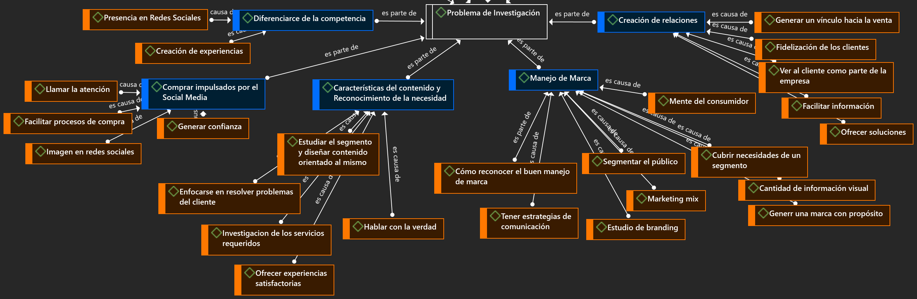
PERSPECTIVA EXPERTOS
ATLAS TI

Slide 22
PERSPECTIVA FUNCIONARIOS
RESULTADOS - PERFIL
Hombres 47,1 % y Mujeres 52,9%
Adultos- Jóvenes
30 a 35 años
Con un 35 %
Área de especialización
Administradores 47,1% y marketing 41,2 %
Experiencia profesional
Entre 6 a 10 años
47,1 %
Estudios superiores
Titulo de tercer nivel 52,9 % y cuarto nivel 41,2 %

Slide 23
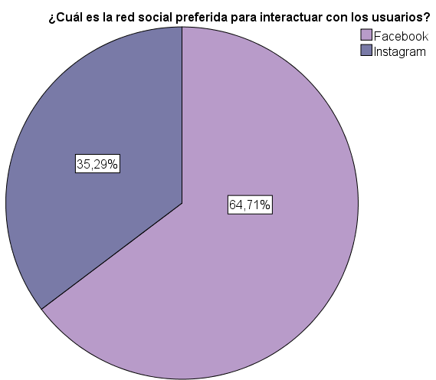
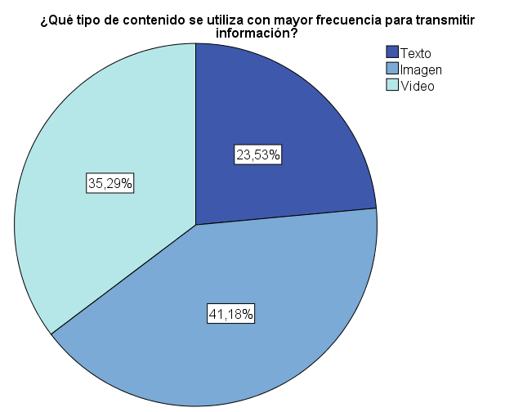
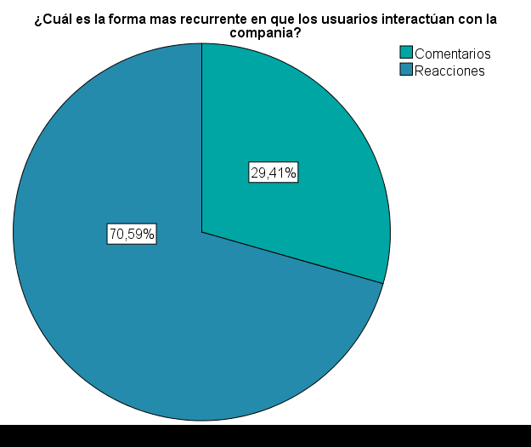
PERSPECTIVA FUNCIONARIOS
RESULTADOS - UNIVARIADO
Red social preferida para interactuar con los usuarios
Tipo de contenido que utiliza con mas frecuencia
Forma más recurrente en que los usuarios interactúan
Principales redes sociales en las cuales se enfocan la COACs son Facebook con un 64,7 % e Instagram con un 35,3 %
Contenido con mayor frecuencia a utilizar por las COACs son las imágenes con un 41,18%
La forma de interactuar de los usuarios con la compañía son las “reacciones” con un 70,59 %

Slide 24
PERSPECTIVA CLIENTES
RESULTADOS – PERFIL DEL ENCUESTADO
Clientes de las Cooperativas de Ahorro y Crédito
Categoría | Género | Número de encuestados | % | Edad | Número | % | Estado civil | Número | % | Nivel de educación | Número | %
Segmento 1 y 2 | masculino | 182 | 47,4 | >=19 | 1 | 0,3 | Casado | 128 | 33,3 | Primaria | 9 | 2,3
 |  |  |  | 20 - 24 | 27 | 7,0 | Soltero | 179 | 46,6 | Secundaria | 186 | 48,4
 | femenino | 202 | 52,6 | 25 - 29 | 100 | 26,0 | Divorciado | 36 | 9,4 | Universidad | 171 | 44,5
 |  |  |  | 30 - 34 | 80 | 20,8 | Viudo | 4 | 1,0 | Posgrado | 13 | 3,4
 |  |  |  | 35 - 39 | 86 | 22,4 | Unión libre | 37 | 9,6 | Otros | 5 | 1,3
 |  |  |  | 40 - 44 | 32 | 8,3
 |  |  |  | 45 - 49 | 25 | 6,5
 |  |  |  | 50 - 54 | 20 | 5,2
 |  |  |  | 55+ | 13 | 3,4
Total |  | 384 | 100 |  | 384 | 100 |  | 384 | 100 |  | 384

Slide 25
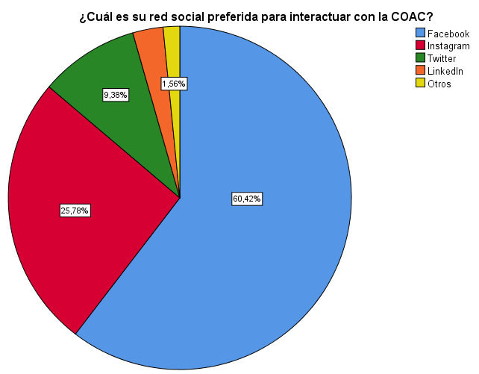
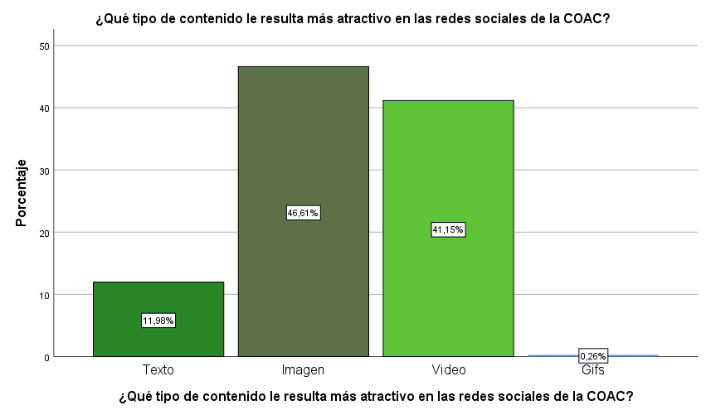
PERSPECTIVA CLIENTES
RESULTADOS - UNIVARIADO

Slide 26
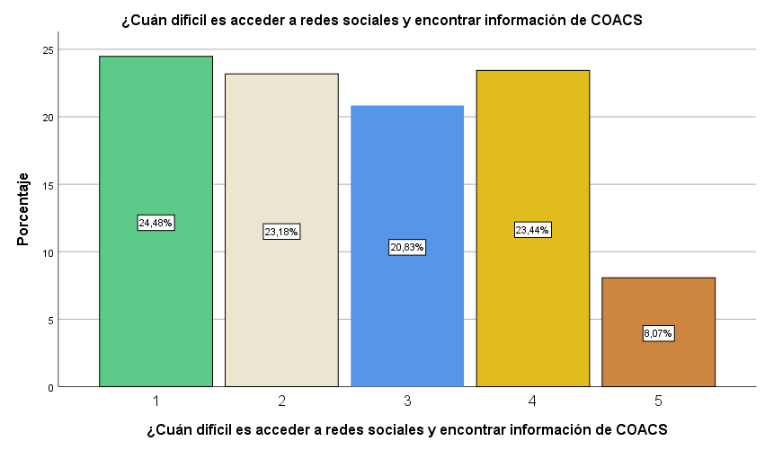
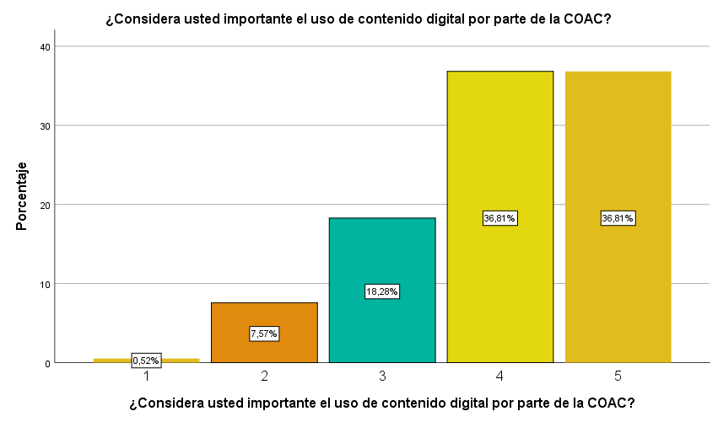
PERSPECTIVA CLIENTES
RESULTADOS - UNIVARIADO

Slide 27
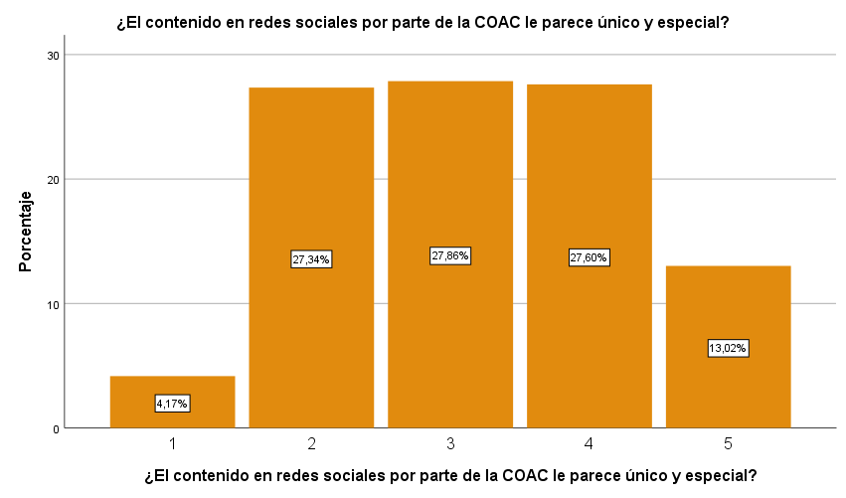
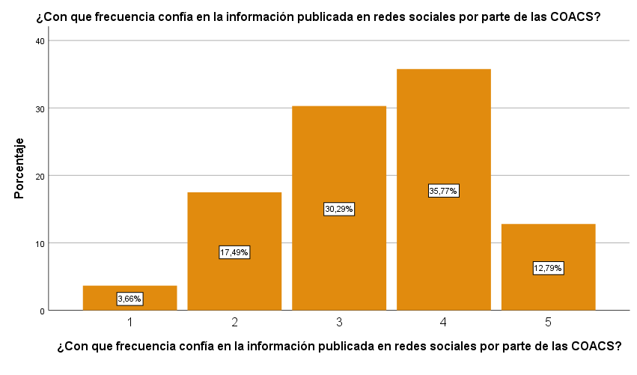
PERSPECTIVA CLIENTES
RESULTADOS - UNIVARIADO

Slide 28
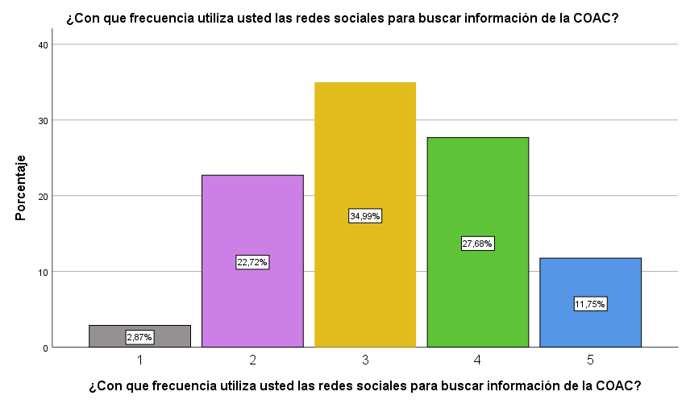
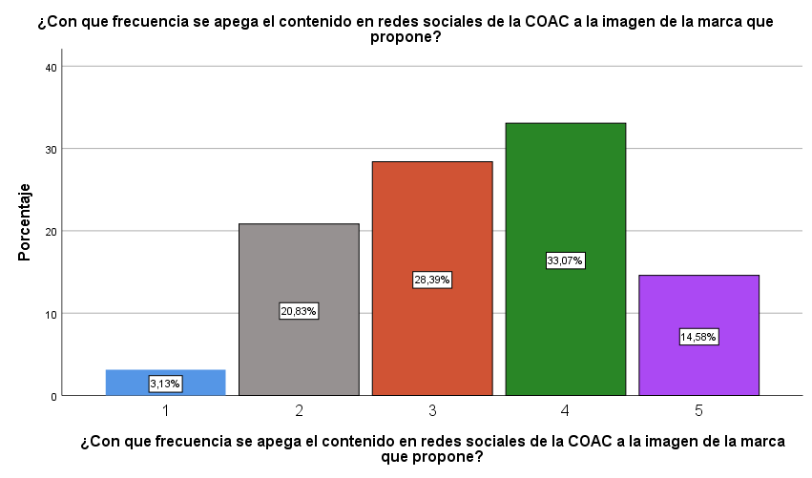
PERSPECTIVA CLIENTES
RESULTADOS - UNIVARIADO

Slide 29
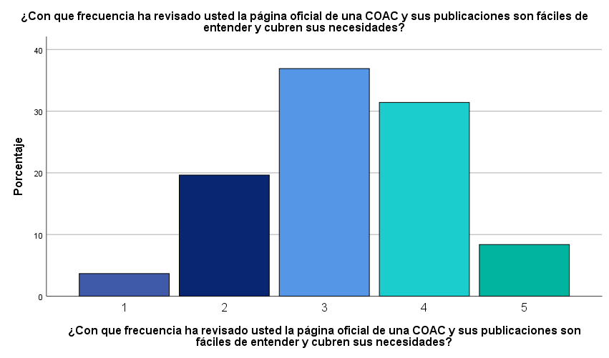
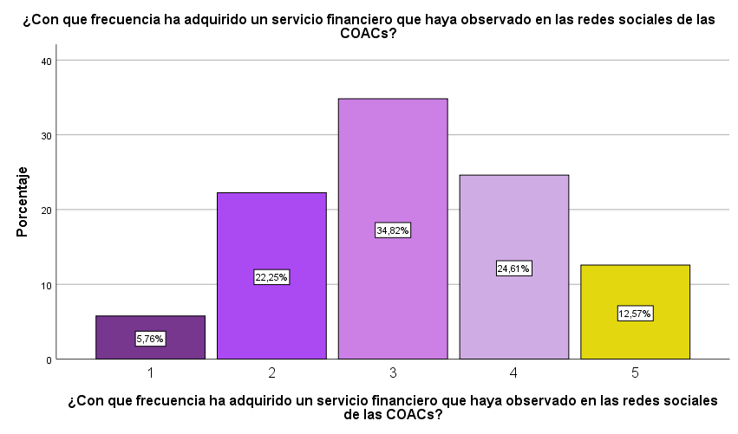
PERSPECTIVA CLIENTES
RESULTADOS - UNIVARIADO

Slide 30
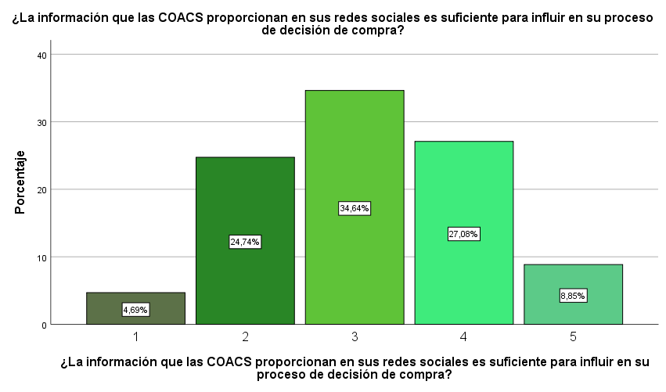
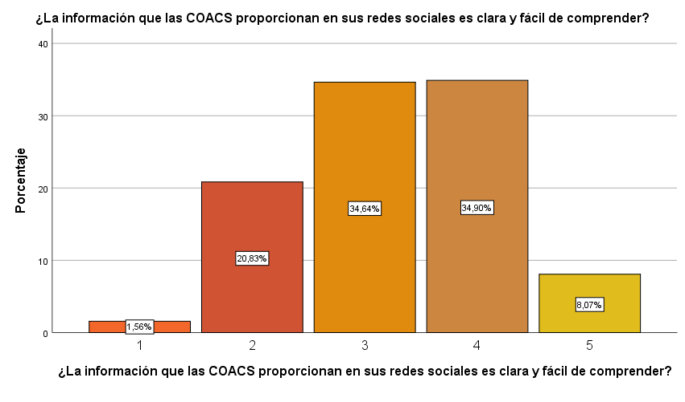
PERSPECTIVA CLIENTES
RESULTADOS - UNIVARIADO

Slide 31
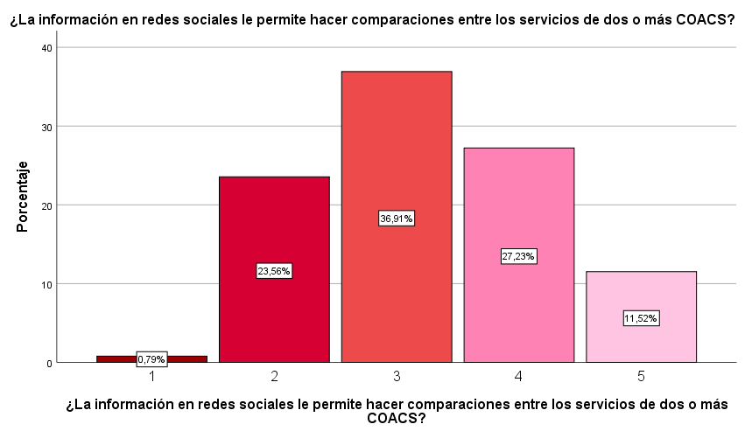
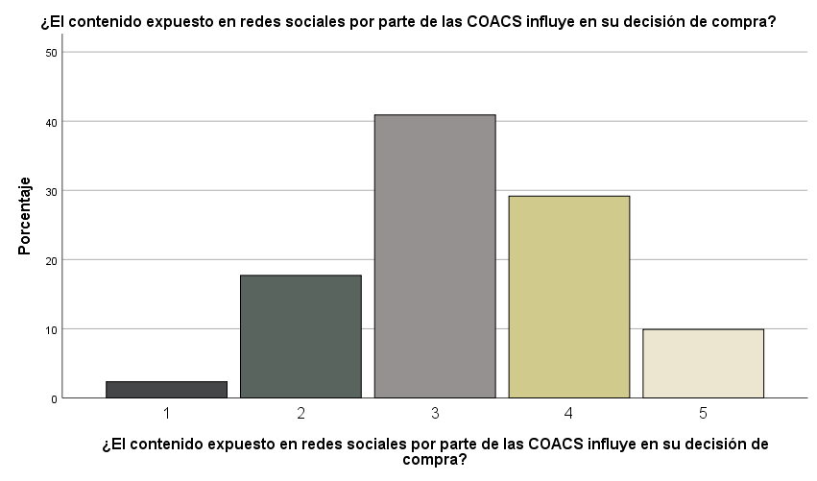
PERSPECTIVA CLIENTES
RESULTADOS - UNIVARIADO

Slide 32
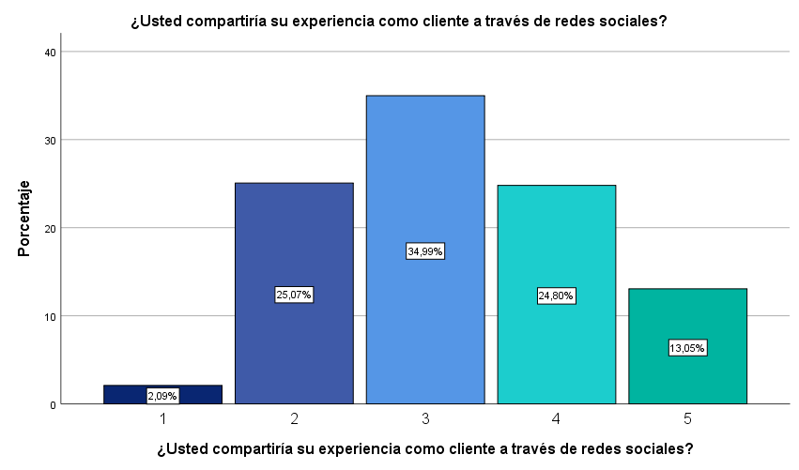
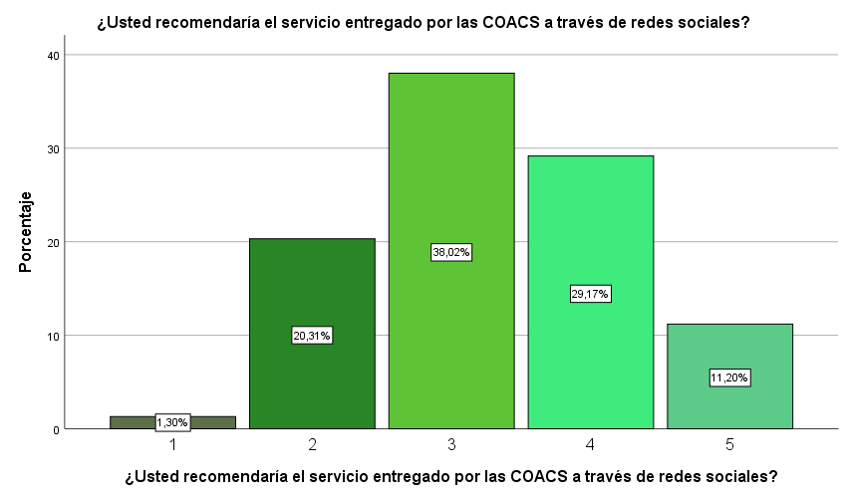
PERSPECTIVA CLIENTES
RESULTADOS - UNIVARIADO

Slide 33
MODELO DE REGRESIÓN LINEAL MÚLTIPLE
VARIABLES EXPLICATIVAS | p1 | ¿Cuán difícil es acceder a redes sociales y encontrar información de COACS | ACCESO
 | p2 | ¿Considera usted importante el uso de contenido digital por parte de la COAC? | IMPORTANCIA
 | p3 | ¿El contenido en redes sociales por parte de la COAC le parece único y especial? | DISTINTIVO
 | p4 | ¿Con que frecuencia confía en la información publicada en redes sociales por parte de las COACS? | CONFIANZA
 | p5 | ¿Con que frecuencia utiliza usted las redes sociales para buscar información de la COAC? | INFORMACIÓN
 | p6 | ¿Con que frecuencia se apega el contenido en redes sociales de la COAC a la imagen de la marca que propone? | IMAGEN
Decisión de Compra
VARIABLES RESPUESTA | R1 | Usted estaría dispuesto a adquirir un servicio o producto brindado por las COACS por la información obtenida en las redes sociales | IDA=ÍNDICE DE DISPOSICIÓN A ADQUIRIR UN SERVICIO
El modelo de tipo lineal viene dado de la siguiente forma:
Y= b0 + b1X1 + b2X2 + … + bkXk + e
b1, b2, : de notan la magnitud que las variables explicativas tiene sobre la dependiente .
b0: es un término constante del modelo
e: Es el error del modelo

Slide 34
MODELO DE REGRESIÓN MÚLTIPLE
Estadísticos descriptivos
 | Media | Desv. Desviación | N
IDA | 3.32 | .857 | 384
ACCESO | 2.67 | 1.283 | 384
IMPORTANCIA | 4.00 | .955 | 384
DISTINTIVO | 3.17 | 1.093 | 384
CONFIANZA | 3.36 | 1.022 | 384
INFORMACIÓN | 3.22 | 1.016 | 384
IMAGEN | 3.35 | 1.055 | 384
Coeficientesª
Modelo |  | Coeficientes no estandarizados |  | Coeficientes estandarizados | t | Sig.
 |  | B | Desv. Error | Beta
1 | (Constante) | .997 | .197 |  | 5.065 | .000
 | ACCESO | .070 | .028 | .105 | 2.484 | .013
 | IMPORTANCIA | -.031 | .035 | -.034 | -.873 | .383
 | DISTINTIVO | .216 | .036 | .275 | 5.960 | .000
 | CONFIANZA | .172 | .040 | .205 | 4.321 | .000
 | INFORMACIÓN | .153 | .037 | .181 | 4.173 | .000
 | IMAGEN | .150 | .039 | .184 | 3.807 | .000
a. Variable dependiente: IDA
.
Se pueden observar las variables que se incluyen en el modelo, así como aquellas que son significativas (la significatividad es necesaria para que la variable sea considerada como predictora), en este caso la variable IMPORTANCIA no es significativa para el modelo. Por lo tanto, la tabla ofrece información sobre qué variables tienen más relevancia en la ecuación (tercera columna

Slide 35
MODELO DE REGRESIÓN MÚLTIPLE
Resumen del modelo^{b}
Modelo | R | R cuadrado | R cuadrado ajustado | Error estándar de la estimación | Durbin-Watson
1 | .680ª | .462 | .453 | .634 | 1.791
a. Predictores: (Constante), IMAGEN, IMPORTANCIA, ACCESO, INFORMACIÓN, DISTINTIVO, CONFIANZA
b. Variable dependiente: IDA
Para poder explicar el modelo de regresión lineal múltiple utilizaremos el valor de R cuadrado ajustado que es igual 0.453, esto significa que en el modelo queda explicado en un 45.3% por las variables explicativas según el modelo lineal considerado, mientras mayor sea este valor mejor se ajusta el modelo.
.
HIPOTESIS DEL MODELO
H0: las variables explicativas no están relacionadas linealmente con el índice de Disposición a Adquirir un Servicio (IDA)
H1: las variables explicativas influyen de forma conjunta y lineal con el índice de Disposición de Adquirir un Servicio (IDA).

Slide 36
ANOVA
ANOVAª
Modelo |  | Suma de cuadrados | gl | Media cuadrática | F | Sig.
1 | Regresión | 130.991 | 6 | 21.832 | 54.383 | .000^{b}
 | Residuo | 152.549 | 380 | .401
 | Total | 283.540 | 386
a. Variable dependiente: IDA
b. Predictores: (Constante), IMAGEN, IMPORTANCIA, ACCESO, INFORMACIÓN, DISTINTIVO, CONFIANZA
Dado que el nivel de significancia encontrado en el análisis Anova para un 5 % es igual a 0,00 se rechaza H0 y se acepta H1, lo que quiere decir que las variables explicativas influyen de forma conjunta y lineal sobre el IDA,
El modelo de tipo lineal viene dado de la siguiente forma:
Y= b0 + b1X1 + b2X2 + … + bkXk + e
IDA = 0.997 + 0.070 * ACC -0.031 * IMP + 0.216 * DIS + 0.172 * CON + 0.153 * INF + 0.150* IMA

Slide 37
LIMITACIONES
COVID-19
Limitación en la obtención de la información
Restricciones por la nueva variante
Teletrabajo por parte de los funcionarios
Contacto con los clientes de las cooperativas

Slide 38
FUTURAS LINEAS DE INVESTIGACIÓN
Crecimiento de marca
Evitan la resistencia que
muestran los usuarios
Marketing de influencia en el comportamiento del consumidor
Confíen en lo que ofreces.
Mala atención que los usuarios reciben
Tipo de calidad que ofrecen a través de redes sociales
La satisfacción del cliente en base a la calidad del servicio ofrecido
Calidad del servicio
SOCIAL MEDIA Y DECISIÓN DE COMPRA

Slide 39
CONCLUSIONES
1
3
Las diferentes teorías científicas tomadas en consideración como referencias de la investigación teórica permitieron definir claramente el alcance de la relación entre los medios sociales y el proceso de decisión de compra y se ajustaron a la realidad actual de proceso comercial de las cooperativas de ahorro y crédito del segmento 1 y 2 del cantón Quito,
Existen varios elementos del social media que aún no están siendo explotados al máximo por las COACs en la actualidad, y en los cuales se precisa poner más atención, como el reconocimiento único y especial que debe tener el contenido digital, también la veracidad del contenido para generar confianza en los clientes, la coherencia y que tan reconocible es el contenido al apegarse a la imagen de la marca.
2
4
Todos los elementos del social media tratados en esta investigación son significativos como el acceso, la importancia, el distintivo, la confianza, la información y la imagen pero una vez realizada la investigación se encontraron elementos que influían más que otros de forma positiva, como el tipo de red social que maneja la cooperativa, el contenido, el tipo de reacciones y la creación constante de contenido.
Los elementos más representativos que influyen en la decisión de compra de los clientes son, el contenido digital que se presenta en las redes sociales, la calidad y cantidad de información presentada, que tan clara es la información y cuán fácil es de entender, la disponibilidad que tiene el cliente de contar con la información para poder evaluar alternativas, y la capacidad de respuesta después de la compra.

Slide 40
CONCLUSIONES
5
Una vez determinado el índice de Disposición de Adquirir (IDA) un servicio o producto mediante un modelo de regresión lineal múltiple se precisa concluir que las variables explicativas tomadas para el modelo correspondientes al social media si influyen de forma conjunta y lineal en la disposición que tienen los clientes de adquirir un servicio de las cooperativas de ahorro y crédito del segmento 1 y 2 del cantón Quito.

Slide 41
RECOMENDACIONES
1
3
Se recomienda a la academia precisar en modelos más explícitos en cuanto a las dimensiones que engloban la relación del social media y la decisión de compra, también en identificación de información que sea coherente con el contexto digital actual, puesto que incide en el desarrollo de nuevas estrategias que toma el social media y las técnicas que se utilizan para influir en la decisión de compra.
Es recomendable para los gerentes y dueños de las cooperativas de ahorro y crédito prestar suma importancia a los elementos del social media que si bien según la investigación son positivos en significancia, aún no han sido explotados al máximo o no se los está trabajando para ser completamente eficientes con el esfuerzo que hay por medio,
2
4
Se recomienda a las cooperativas de ahorro y crédito del segmento 1 y 2 del cantón Quito considerar absolutamente todos los elementos que presentan significancia en el uso del social media como estrategia de marketing de contenido para el desarrollo de sus planes de marketing y comunicación.
Resulta recomendable para los community managers de las cooperativas, como también para los vendedores de las mismas tomar en cuenta los elementos que tiene mayor relevancia en la decisión de compra, como la calidad del contenido digital que se sube a redes sociales, la claridad del mensaje con el que llegan las publicaciones a los clientes, la continuidad del posteo de contenido digital, el grado de accesibilidad a la información, que tan complejo o fácil resulta encontrar información de un producto o servicio que oferta la COAC, así también el trato que recibe el cliente después de haber obtenido el servicio.

Slide 42
RECOMENDACIONES
5
Se recomienda al personal encargado del área de marketing de las cooperativas de ahorro y crédito realizar una planificación estratégica de marketing en la que se desarrolle la presencia digital de la marca en las diferentes redes sociales con mayor impacto, considerando todas las variables explicativas mencionadas en el análisis de regresión lineal múltiple, puesto que así lograrán conseguir resultados en sus ventas de forma directa.

Slide 43
Gracias!
Alguna Pregunta?
Sangolqui – ESPE - 2021
.

